Slide 1

סדנה באבטחת מידע
הגנה מפני חולשות ו-DLP
מציגה: תמר שבח

Slide 2
על מה נדבר?
חולשה ראשונה: BIND TKEY Query DOS
חולשה שניה: העלאת קובץ בלתי מוגבלת ב-WordPress Photo-Gallery
מניעת דליפת קוד C

Slide 3
חולשה ראשונה
BIND TKEY Query DOS

Slide 4
DNS
DNS הוא מנגנון ברשת המאפשר תרגום בין שמות domain לכתובות IP.
למשל, google.com תמופה בין היתר ל-81.218.16.216.
במנגנון זה יש לפעמים צורך בהצפנה.
אחת הדרכים להצפין דברים היא באמצעות מפתח סודי משותף.
על מנת שיהיה ניתן להשתמש במפתח משותף כזה צריך תחילה ששני הצדדים יסכימו עליו.

Slide 5
בקשת TKEY
בקשות ותשובות TKEY הן הדרך של לקוח ושרת DNS להסכים ביניהם על מפתח משותף.
לאחר שהלקוח שלח בקשת TKEY והשרת ענה לו עם תשובת TKEY מתאימה, שניהם משתמשים בנתונים שנשלחו בשתי הפקטות כדי ליצור את המפתח המשותף.
החולשה שנדבר עליה היא ב-BIND, שזהו מימוש לשרת DNS, בחלקו שאחראי על עיבוד בקשות TKEY.

Slide 6
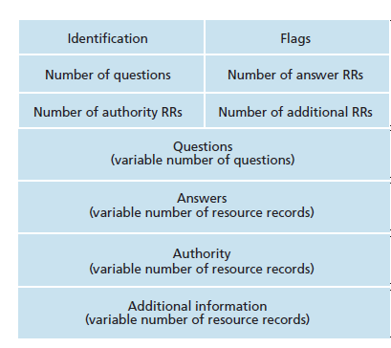
כיצד נראית הודעת ?DNS
ההודעה מורכבת מ-header ומארבעה חלקים נוספים: שאלות, תשובות, סמכות (authority), ומידע נוסף.
ה-header מציין כמה רשומות יש בכל חלק.
למשל, אם נרצה למצוא את ה-IP של google.com, נשלח בקשה שמכילה שאלה מתאימה בחלק השאלות. בהודעה שהשרת יחזיר לנו תהיה תשובה מתאימה בחלק התשובות.
header

Slide 7
כיצד נראית בקשת TKEY?
בקשת TKEY היא סוג ספציפי של בקשת DNS.
בחלק השאלות יש שאלת TKEY.
כאמור, בקשת TKEY צריכה להכיל מידע נוסף שבאמצעותו יהיה ניתן ליצור את המפתח המשותף.
המידע הנוסף הזה נמצא בתוך רשומת TKEY בתוך ה-Additional information.
מה שמקשר בין השאלה לבין רשומת ה-TKEY המתאימה הוא השם.
header

Slide 8
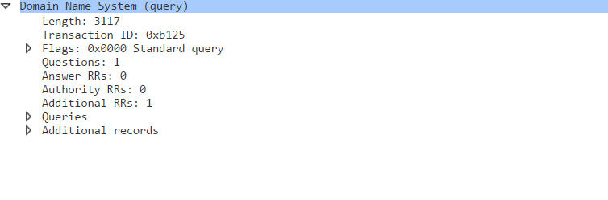
דוגמה לבקשת TKEY

Slide 9
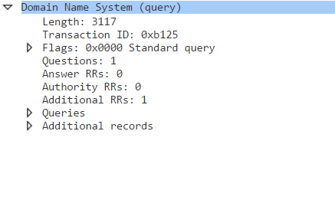
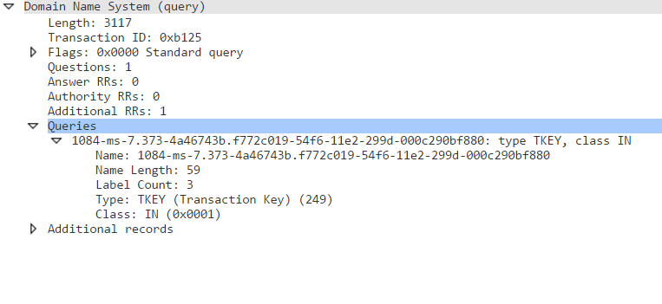
דוגמה לבקשת TKEY

Slide 10
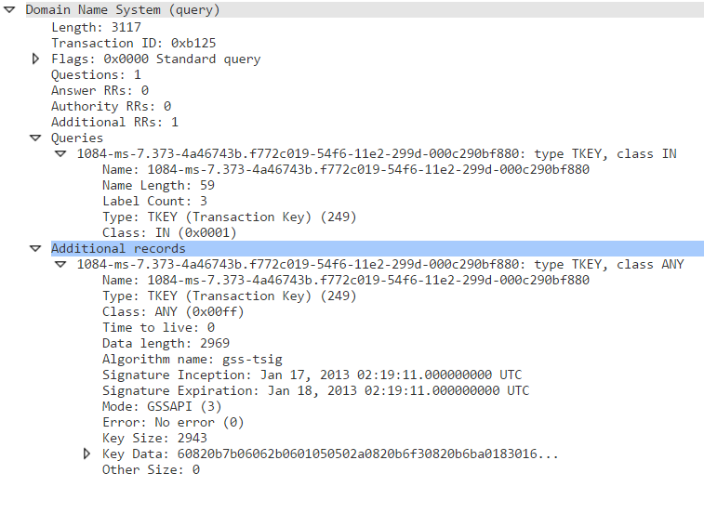
דוגמה לבקשת TKEY

Slide 11
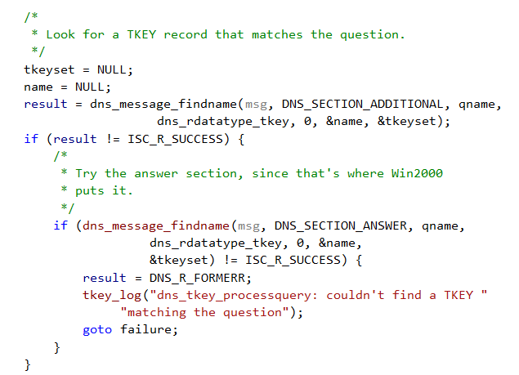

החולשה: באג ב-BIND
כאמור, BIND הוא מימוש לשרת DNS.
יש בו באג שבגללו בקשת TKEY בודדת יכולה להפיל אותו.
להלן חלק מהפונקציה האחראית על עיבוד בקשות TKEY.
Notes:
כפי שהוסבר קודם, בבקשת TKEY צריכה להיות רשומת TKEY בחלק של הAdditional Info. לכן BIND מחפש את הרשומה הזאת בחלק זה. אם הוא לא מוצא, הוא מחפש אותה גם בחלק של התשובות, כי יש מימושים שממקמים אותה שם. לכן בסך הכל הוא קורא פעמיים לפונקציה בשם dns_message_findname, שמחפשת רשומות. הוא מעביר לה כפרמטר את הכתובת של המשתנה name, והפונקציה אמורה לשנות את ערכו של המשתנה.

Slide 12
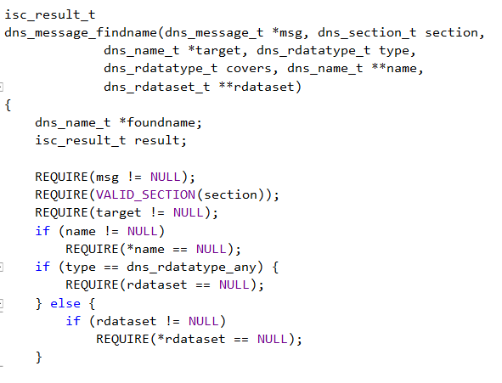
הפונקציה dns_message_findname
ה-assertion המודגש הוא זה שנכשל בגלל בקשת ה-TKEY הבעייתית, והוא זה שגורם לשרת לצאת.
…

Slide 13
נחזור אחורה
יש כאן שתי קריאות לפונקציה dns_message_findname. ה-assertion נכשל רק בקריאה השנייה.
ננסה להבין למה name != NULL בקריאה השנייה.
Notes:
הקריאה השנייה היא זו שגורמת לכישלון ה-assertion. ננסה להבין למה name != NULL בקריאה השנייה:
לפני הקריאה הראשונה יש אתחול של name לNULL, לכן בהכרח הפונקציה dns_message_findname היא זו ששינתה את ערכו.
כמו כן, אנחנו מגיעים לקריאה השנייה רק אם הקריאה הראשונה מחזירה ערך שגיאה כלשהו.
נחזור לפונקציה dns_message_findname ונבין באיזה תרחיש היא יכולה להחזיר ערך שגיאה וגם לשנות את ערך name.

Slide 14
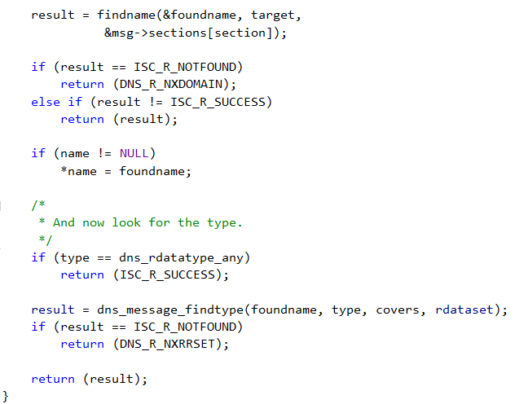
הפונקציה dns_message_findname - המשך
…
באיזה תרחיש הפונקציה תשנה את name וגם תחזיר ערך שגיאה?
כאשר בקשת ה-TKEY מכילה רשומה שאינה TKEY אבל שמה תואם לשאלה.
Notes:
הפונקציה תחילה מחפשת רשומה עם השם המבוקש. אם היא מוצאת, היא משנה את name. רק לאחר מכן היא בודקת שהסוג של הרשומה מתאים לסוג המבוקש.
לכן, אם קיימת רשומה עם שם מתאים אבל עם סוג לא מתאים, היא תשנה את name וגם תחזיר ערך שגיאה. בינגו!

Slide 15
התיקון של BIND

Slide 16
התיקון של BIND
name = NULL;

Slide 17

מניעת החולשה ב-firewall
מכיוון שאנחנו יודעים בדיוק מה מאפיין את הפקטה שיכולה להפיל את השרת, ומכיוון שהיא לא פקטה תקינה, מניעת החולשה ב-firewall היא פשוט חסימת הפקטה הזאת.

Slide 18
חולשה שניה
העלאת קובץ בלתי מוגבלת ב-WordPress Photo-Gallery

Slide 19
WordPress
WordPress היא פלטפורמה לניהול תוכן. היא מאפשרת ליצור אתרים/בלוגים בצורה נוחה.
למשתמשים שונים יש יכולות שונות. למשל, admin מורשה לבצע הכל בעוד ש-subscriber מורשה רק לקרוא.
החולשה שנעסוק בה מאפשרת ל-subscriber להעלות קובץ לאתר, שזו כמובן יכולת ברמה גבוהה יותר מקריאה.

Slide 20
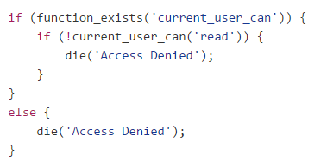
Photo Gallery
WordPress מאפשרת כתיבת Pluginים שמוסיפים לה פונקציונליות. Photo Gallery היא Plugin שמאפשר הוספת גלריות תמונות לאתר.
ב-Photo Gallery יש חלק שאחראי על העלאת קבצים לאתר. לפני שהוא מעלה את הקובץ המבוקש, הוא מוודא שלמשתמש הנוכחי יש יכולת קריאה.
בכך הוא מאפשר לכל משתמש רשום (אפילו ל-subscriber) להעלות קובץ לאתר.
העלאה זו יכולה להיות מאוד מסוכנת. למשל, אם המשתמש העלה קובץ PHP, עכשיו כל משתמש שיגלוש לתיקיה שאליה הקובץ הועלה יגרום לריצת קוד ה-PHP.

Slide 21
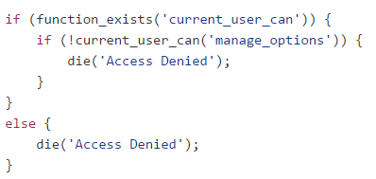
התיקון של Photo Gallery

Slide 22
התיקון ב-firewall
הבעיה: ל-firewall אין מידע לגבי המשתמשים.
הפתרון: חסימת פקטות שעלולות להכיל קוד (שמיועדות לעמוד העלאת הקבצים של האתר).
Photo Gallery לא מאפשרת העלאת קבצי קוד, אך כן מאפשרת העלאת קבצי zip שבתוכם עלולים להיות קבצי קוד. לכן החסימה היא של קבצי zip.

Slide 23
מניעת דליפת קוד C
Notes:
עבור כל פקטת HTTP או SMTP, בדקתי אם היא מכילה קוד C. בדקתי זאת עבור כל פקטה בנפרד ולא צברתי פקטות עד לקבלת הודעה שלמה, מכיוון שההודעות היו יכולות להיות ארוכות ולא רציתי להשתמש ביותר מדי זיכרון. כמו כן, מכיוון שמטרת הDLP היא להגן על המשתמשים מטעויות ולא למנוע תקיפות זדוניות, הנחתי שיהיה ניתן לזהות את הקוד גם כשהוא מחולק לקטעים (כלומר, ניתן להניח שלא חילקו את הקוד בכוונה בצורה כזאת שלא ייראה כמו קוד C).
החשבתי טקסט מסוים כקוד C אם הוא ענה על אחד המאפיינים של קוד C. הגדרתי מספר מאפיינים שלדעתי רוב קטעי הקוד עונים על אחד מהם. לא הגדרתי יותר מדי מאפיינים כדי לשמור על ביצועים טובים. בשקפים הבאים אציג כמה מהמאפיינים הללו.

Slide 24
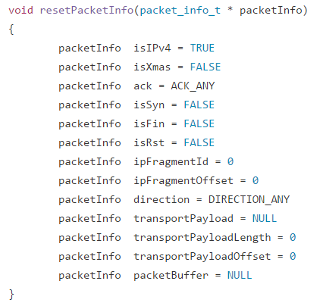
מאפיינים של קוד C
->
;
נקודה פסיק בסוף שורה
->
;
->
;
->
;
->
;
אופרטור חץ של מצביע
->
;
->
;
->
;
->
;
->
;
->
;
->
;
->
;

Slide 25
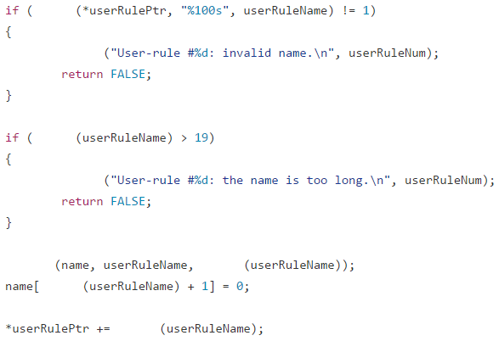
מאפיינים של קוד C – המשך
sscanf
printf
פונקציות סטנדרטיות של C
strlen
printf
strncpy
strlen
strlen
strlen

Slide 26
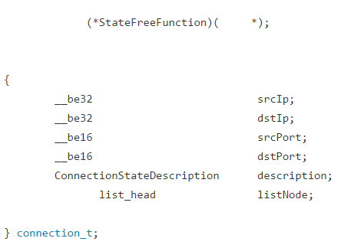
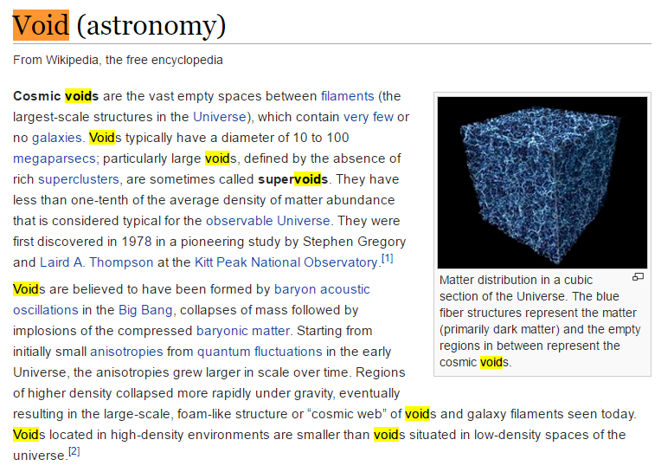
מאפיינים של קוד C – המשך (2)
typedef void
void
אבל מילים שמורות יכולות להיות גם מילים באמת...
typedef struct
struct
מילים שמורות
של C
Notes:
מכיוון שיש מילים שמורות ב-C שיכולות להיות מילים תקניות באנגלית, ריבוי מילים כאלה אינו מספיק כדי לזהות קוד C. אם ישנו טקסט העוסק במילה void למשל, סך המילים השמורות יהיה גבוה. אך למעשה המילה השמורה היחידה שתופיע שם תהיה void. לכן הוספתי תנאי של לפחות שתי מילים שמורות שונות. בחרתי מראש קבוצת מילים שמורות שאינן שכיחות בהקשרים אחרים, ולכן ההנחה היא שאם יש טקסט שעוסק באחת מהן – שאר המילים בקבוצה לא יופיעו בו.

Slide 27


